Slide 1


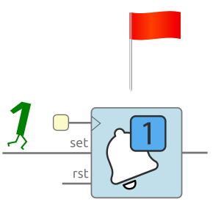
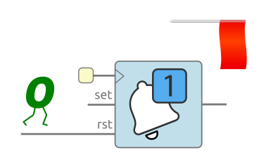

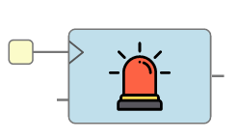
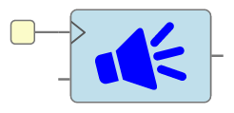
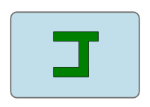






Tutorial: Electrónica digital para makers con FPGAs libres
Vídeo 25: Biestables y notificaciones
Juan González Gómez
@Obijuan_cube
https://github.com/Obijuan
Madrid, 2018-Agosto-22

